Slide 1


République Tunisienne
Ministère de l’Enseignement Supérieur et de la Recherche Scientiﬁques
Université de Carthage
Institut Supérieur des Technologies de l’Information et de la Communication
Sujet:
Service de recrutement
Encadré par:
Mr.Sabri Mtibaa
Mr.Bilel Bouraoui
Mr. Mohamed Aymen Houissa
Elaboré par:
Bougossa Marwen
Année universitaire: 2018 - 2019

Slide 2
Présentation de l’entreprise
Réalisation
Problématique et solution proposé
Introduction générale
Conception
1
2
Sommaire
3
4
5
2

Slide 3

présentation de l’entreprise
Sofrecom appartenant au groupe orange.
Sofrecom Tunisie est la plus jeune filiale de Sofrecom .
Sofrecom Tunisie comprend 550 ingénieurs est expert.

Slide 4
Introduction générale
le service de recrutement consiste à :
assurer une gestion rapide et performante de la processus de recrutement.
réduire l’utilisation des procédure classique pour ne pas perdre énormément du temps.
3
Présentation | Introduction génerale | Problématique et solution| Conception |Réalisation

Slide 5





Problématique
pourquoi nous voulons migré de la technique traditionnel au technique informatisé
Présentation |introduction générale | Problématique et solution| Conception |Réalisation
6

Slide 6
Problématique
Cout élevé à cause de processus de recrutement
?
?
Enormément du temps pour recruter les candidats
tous les candidat n'ont pas pu être recruté à cause de problème de distance
?
Présentation |introduction générale | Problématique et solution| Conception | Réalisation
7

Slide 7


Solution proposé :
Volet Gestion
Volet technique
7
Présentation |introduction générale | Problématique et solution| Conception |Réalisation
8

Slide 8
Solution proposé :
Module de gestion des candidats
Volet Gestion
Consultation des tests
Module de gestion des tests
Présentation |introduction générale | Problématique et solution| Conception |Réalisation
9

Slide 9
Solution proposé :
Volet technique
Web service
9
Présentation |introduction générale | Problématique et solution| Conception |Réalisation
10

Slide 10




Conception
1
2
3
Architecture de l’application
Conception technique
Conception graphique
10
Présentation |introduction générale |Présentation et solution| Conception |Réalisation
14

Slide 11
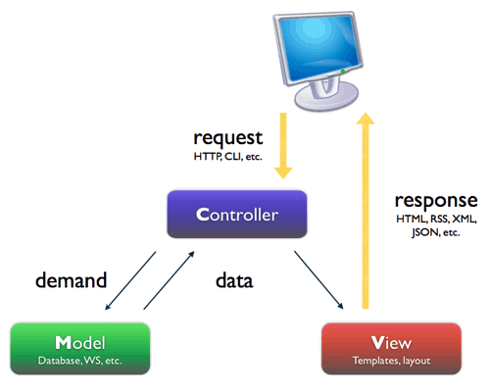
Architecture de l’application
15
Présentation |introduction générale |Problématique et solution| Conception|Réalisation
11

Slide 12

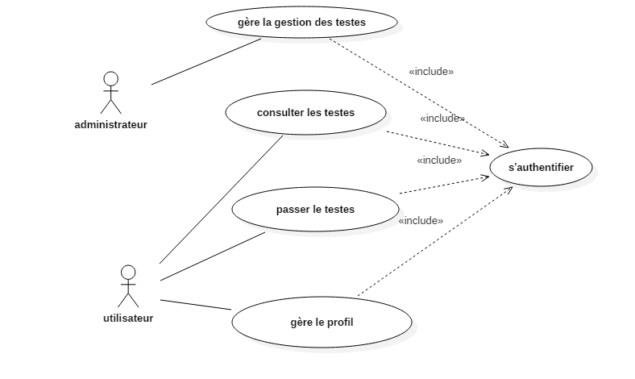
Diagramme de cas d’utilisation général
12

Slide 13
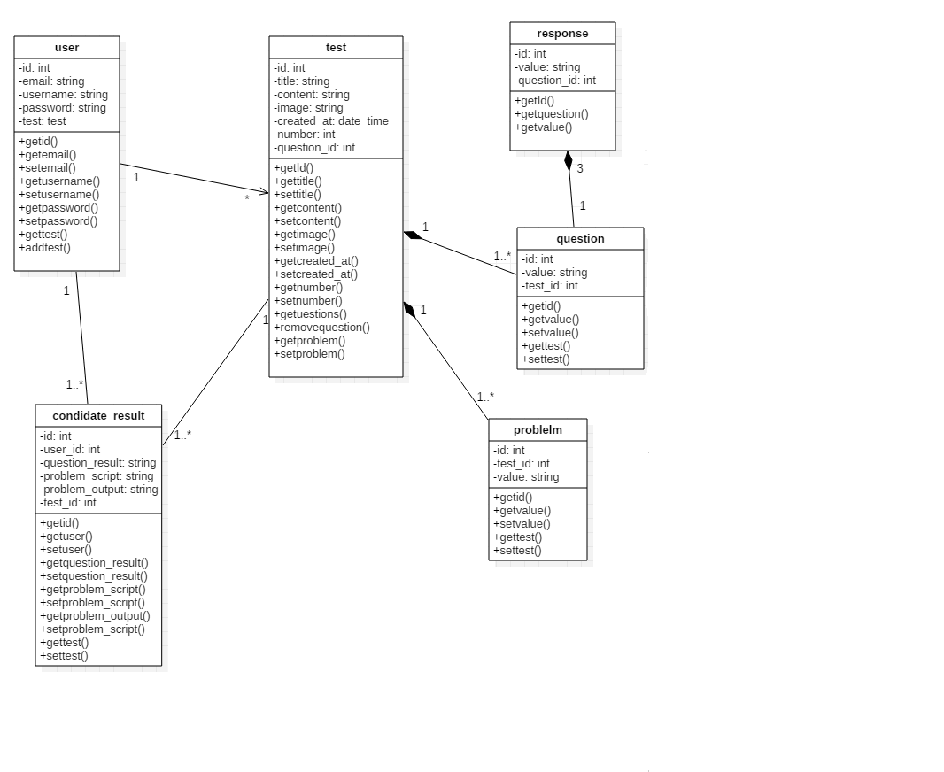
Diagramme de classes
13

Slide 14
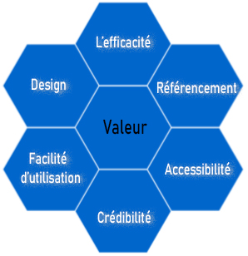
Conception graphique
14
Présentation |introduction générale |Problématique et solution| Conception|Réalisation
17

Slide 15


Réalisation
Environnement de travail:
15
Présentation |introduction générale |Problématique et solution|Conception| Réalisation
18

Slide 16

Page Principale
16
Présentation |introduction générale |Problématique et solution|Conception| Réalisation
19

Slide 17
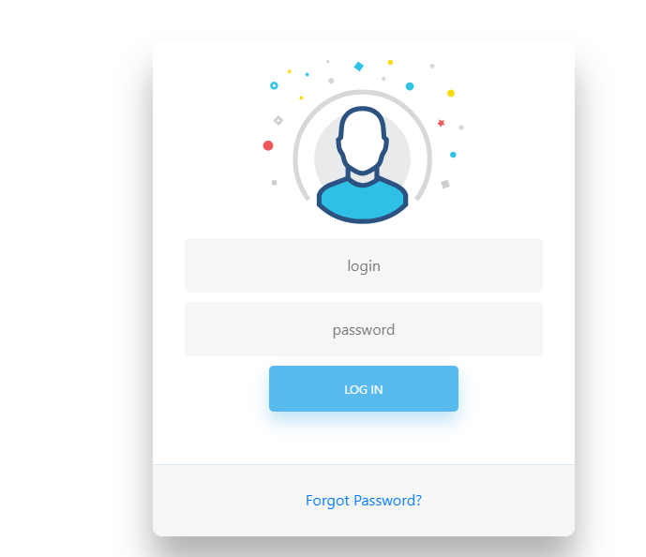
Page de connexion
Présentation |introduction générale |Problématique et solution|Conception| Réalisation
17
19

Slide 18
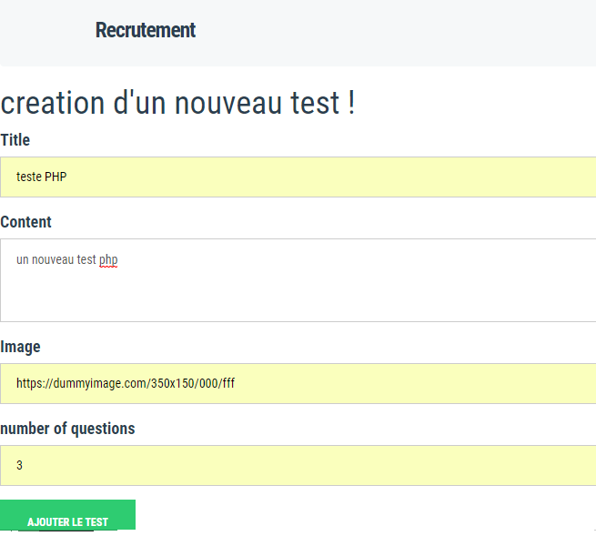
Espace admin pour ajouter les tests
18
Présentation |introduction générale |Problématique et solution|Conception| Réalisation
19

Slide 19
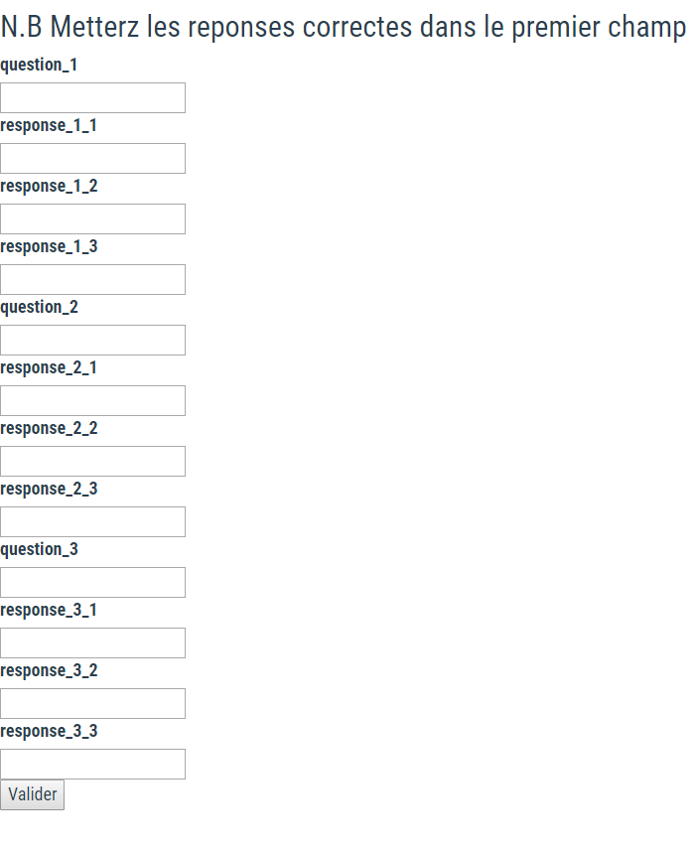
19
19
Présentation |introduction générale |Problématique et solution|Conception| Réalisation

Slide 20
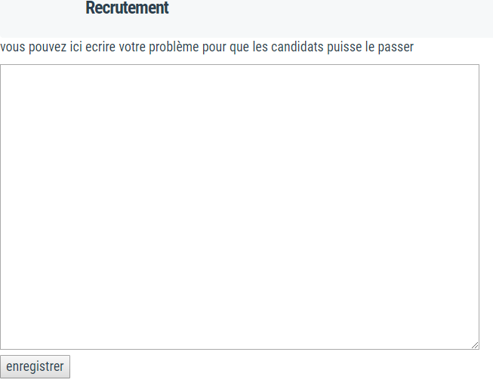
20
Présentation |introduction générale |Problématique et solution|Conception| Réalisation
19

Slide 21
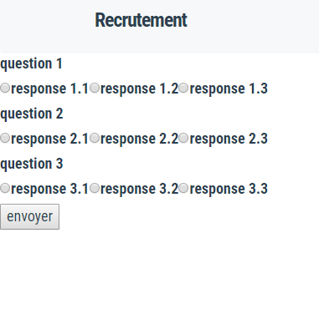

Slide 22
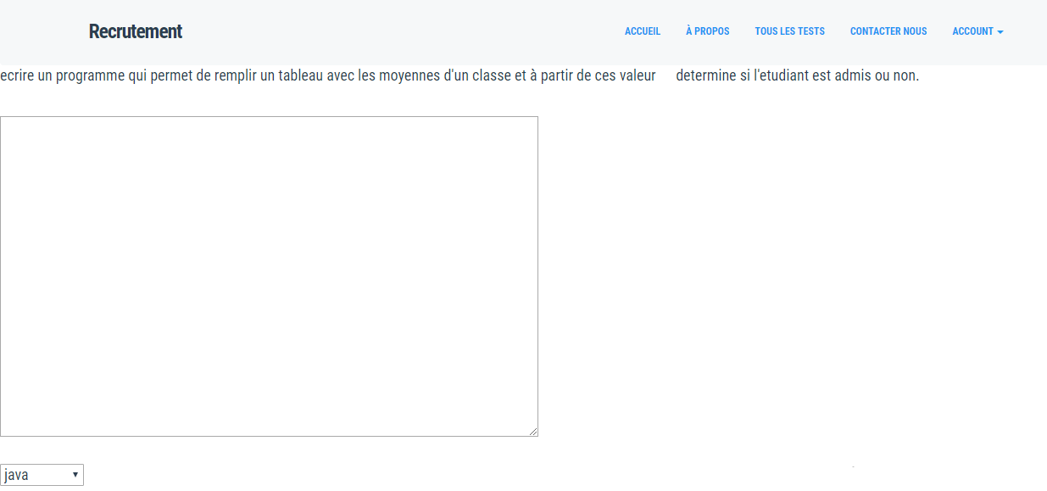

Slide 23
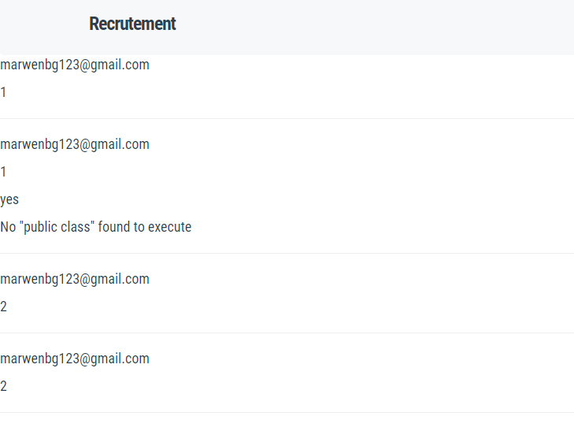

Slide 24
Conclusion:
Dans ce Stage d’été j’ai appris le PHP native et sous le Framework Symfony.
J’ai appris Doctrine qui est un Object Relational Mapping.
J’ai appris aussi Le langage twig.

Slide 25


Slide 26


Merci de votre attention !

